Slide 1
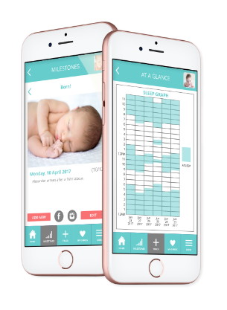
Baby Go
מציגים:
נאור גבאי
שלומי איפרגן

Slide 2
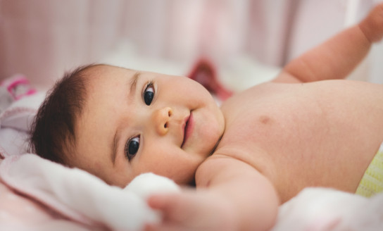
רקע ופתיחה
אין בחיים דבר חשוב יותר להורים מאשר הילדים בעיקר כאשר הם פעוטים , ולכן הורים רבים מוטרדים משאלות רבות כגון :
האם התפתחותו המוטורית של הפעוט תקינה?
האם התפתחותו הקוגניטיבית תקינה?
האם התפתחותו הרגשית תקינה?
האם מצבו הבריאותי תקין ומתפתח כראוי ?
האם הוא חשוף לשמש יותר מדי ?
האם התזונה שלו נכונה ?
וכמובן עוד שאלות נוספות אשר לפעמים נותרות ללא מענה.
קשה מאוד להשיב לשאלות הללו, כיוון שאין להן תשובות מדויקות , התפתחותו של התינוק תלויה בגורמים שונים, אשר משתנים בחלקם לאורך תקופת הגדילה בצורה אינדיבידואלית בין כל תינוק ותינוק , ואף קשורים בקשר ישיר לגורם התורשתי.
אך עם זאת יש חשיבות רבה גם לגורמים נוספים , אשר יכולים לסייע במתן חיזוי וידע מקדים להתפתחותו התקינה של הפעוט.

Slide 3
ראיה עסקית
כיום , ניתן ללמוד ולחקור באופן עצמאי על התפתחותו של הפעוט על ידי קריאת מאמרים , התייעצות עם רופאים , קריאת ספרי מדע ורפואה, התייעצות עם בני משפחה ,חברים ועוד. אך עם זאת לא קיים מענה או פתרון ממשי אשר עונה על השאלות הרבות באופן חד משמעי ,ולכן הורים רבים נותרים עם סימני שאלה וחששות רבות לגבי גדילה והתפתחות תקינה של ילדיהם.
מבחינה עסקית , שימוש בפתרון טכנולוגי עבור הבעיה יהווה כמקור פתרון ראשון ,מהיר ממוקד ויעיל , אשר ישמש הורים רבים. תינתן אפשרות בפני ההורים לתכנן ללמוד ואף לעקוב אחר קצב הגדילה וההתפתחות של פעוטם ולצבור ידע נרחב בזמן אמת.

Slide 4
הערך העסקי
מטרתה העיקרית של אפליקציית Baby Goהיא הענקת ביטחון וידע נרחב עבור הורים אשר מעוניינים ללמוד ולעקוב אחר קצב ההתפתחות של בנם ולדאוג שהיא אכן תקינה ומתפתחת כראוי , האפליקציה בודקת מספר פרמטרים לדוגמא : משקל , גובה , היקף ראש , גיל , כמות ברזל , חשיפה למסכים ,ויטמינים , ועוד רבים נוספים אשר מהווים בסיס מדעי לקצב הגדילה וההתפתחות של הפעוט.
יתרה מכך , בעזרת האפליקציה ניתן יהיה לצפות ולחזות בעיות התפתחותיות אשר יחולקו ל3 קבוצות עיקריות :
בעיה קוגניטיבית
בעיה מוטורית
בעיה פיזיולוגית

Slide 5
החיבור לכריית מידע ולבינה המלאכותית
המערכת מתבססת על איסוף מידע נרחב מהרשת הכוללת מס' רחב של פרמטרים אשר בעזרתם יוכל המשתמש לעקוב ולחזות בקצב הגדילה של התינוק ואף לוודא את תקינותו.
מתוך איסוף המידע הנרחב המערכת תשמור מדדים תקינים אשר נבדקו ונחקרו בקפידה רבה עבור הפרמטרים אשר ברצונה לבדוק.
המשתמש ימלא וידווח בזמן אמת אחר הפרמטרים הדרושים למערכת.
המערכת תבצע מודל חיזוי על סמך נתוני המשתמש (קבוצת הבקרה) , ונתוני המערכת הקיימים (קבוצת האימון) ולבסוף תדע לסווג האם הפרמטרים של התינוק אכן תקינים ובמידה ולא , תסווג אותו לקבוצת הבעיות הרלוונטיות.
לפרמטרים אשר המערכת חזתה כי אינם תקינים ודורשים שינוי , יצורפו הודעות למשתמש על אפשרויות סיוע לתיקון המצב הקיים מתוך המידע הנאסף מהרשת.
המערכת תשמור את הנתונים של המשתמש , ויהיה באפשרותו לעקוב באופן סדיר ורציף אחר הדיווחים וקצב ההתפתחות מעת לעת.

Slide 6
תוכנית העבודה
המשתמש נכנס לאפליקציה ומזין את הנתונים הדרושים למערכת.
המערכת מריצה אלגוריתם אשר מבצע סריקה מקיפה על הנתונים של המשתמש.
המערכת מסווגת את הנתונים בעזרת האלגוריתם ולבסוף מציגה בפני המשתמש את הקבוצה אליה שייך הפעוט (בעיה מוטורית ,קוגניטיבית, פיזיולוגית , תקין) , ובמידת הצורך מציעה את הסיוע הנדרש על מנת לשפר את המצב הקיים.
המערכת תשמור את הנתונים של המשתמש על מנת לאפשר למשתמש לבצע מעקב עתידי באופן סדיר של התפתחות הפעוט.

Slide 7

תודה על ההקשבה!

